Slide 1

БУК «Тюкалинская ЦБС»
Центральная детская библиотека
Веселая школа
детских
писателей

Slide 2

ДРУЗЬЯ!
Добро пожаловать в
«ВЕСЕЛУЮ ШКОЛУ ДЕТСКИХ ПИСАТЕЛЕЙ»
Бекишевская библиотека-филиал предлагает Вам познакомиться с
Творчеством Сергея Михалкова
Этот писатель по праву заслужил называться
одним из лучших детских писателей, так как
оставил свое великое творческое наследие в виде известных детских произведений, которые
еще долго будут читать и перечитывать
не одно поколение юных читателей.
Итак приятного знакомства!

Slide 3

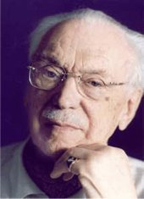
Михалков Сергей Владимирович (1913–2009) – поэт, драматург, прозаик, публицист, киносценарист, переводчик, общественный деятель.
Портрет писателя
Подпись (ФИО, годы жизни)

Slide 4
Сергей Михалков родился 13 марта 1913 года в Москве. По отцовской линии он происходил из старинного дворянского рода Михалковых. Кроме Сергея, в семье воспитывались еще два мальчика: Михаил и Александр. Писать стихи Сергей начал уже в 9 лет. В 1928 году было опубликовано первое стихотворение Сергея Михалкова. Окончив школу, юный поэт возвратился в столицу. Когда же началась Великая Отечественная война, Сергей работал военным корреспондентом. Разработал сценарий фильма «Фронтовые подруги» (за который получил Государственную премию), «Бой под Соколом». В 1962 по его инициативе начал выходить киножурнал «Фитиль». Михалков Сергей успешно продвигался и по карьерной лестнице. Он стал секретарем Союза писателей, секретарем СП РСФСР, а позже — его председателем. Был депутатом Верховного Совета. Умер Сергей Михалков 27 августа 2009 года.

Slide 5

«Весёлый день с Сергеем Михалковым!» Юные читатели совершили увлекательное путешествие в удивительный город Михалковград. Чтобы открыть «дверь» в этот город, ребята должны были пройти ряд испытаний на знание творчества писателя. Дети разделились на две команды «Дружные ребята» и «Верные друзья». На «Улице стихотворной» учащиеся, стараясь обогнать друг друга, искали ответы на задание в книгах. Они должны были угадать по отрывку название и героев стихотворения С.Михалкова. В ходе конкурса «Урок родного языка» каждый участник должен был написать без ошибок фразу из стихотворения «Чистописание». А на «Бульваре литературных героев» дети выразительно читали по ролям стихотворение «А что у вас?». «В доме 8/1» прошла литературная викторина «Дядя Стёпа всем знаком». Пройдя все испытания, ребята показали себя настоящими знатоками творчества знаменитого поэта. Открыв двери «Михалковграда», юные книголюбы узнали самый главный секрет писателя, который заключался в том, что «Увлекательнее чтенья ничего на свете нет!».

Slide 6
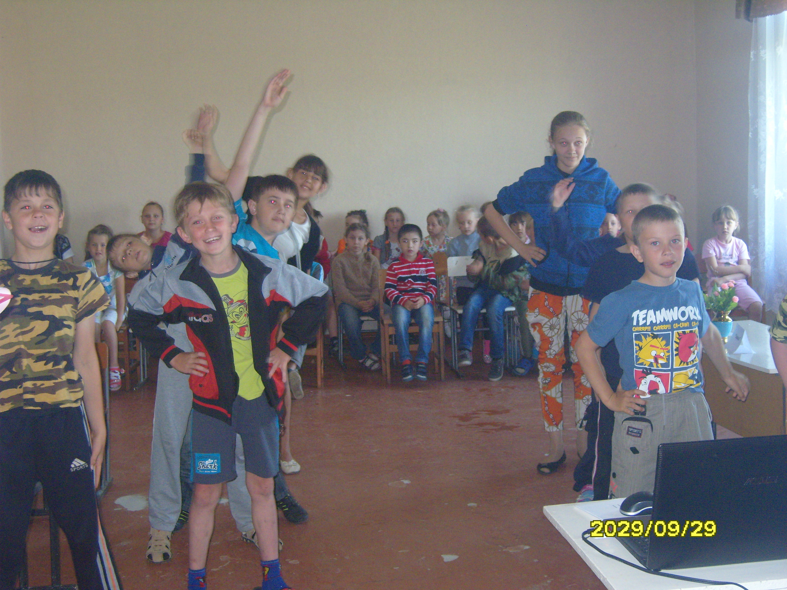
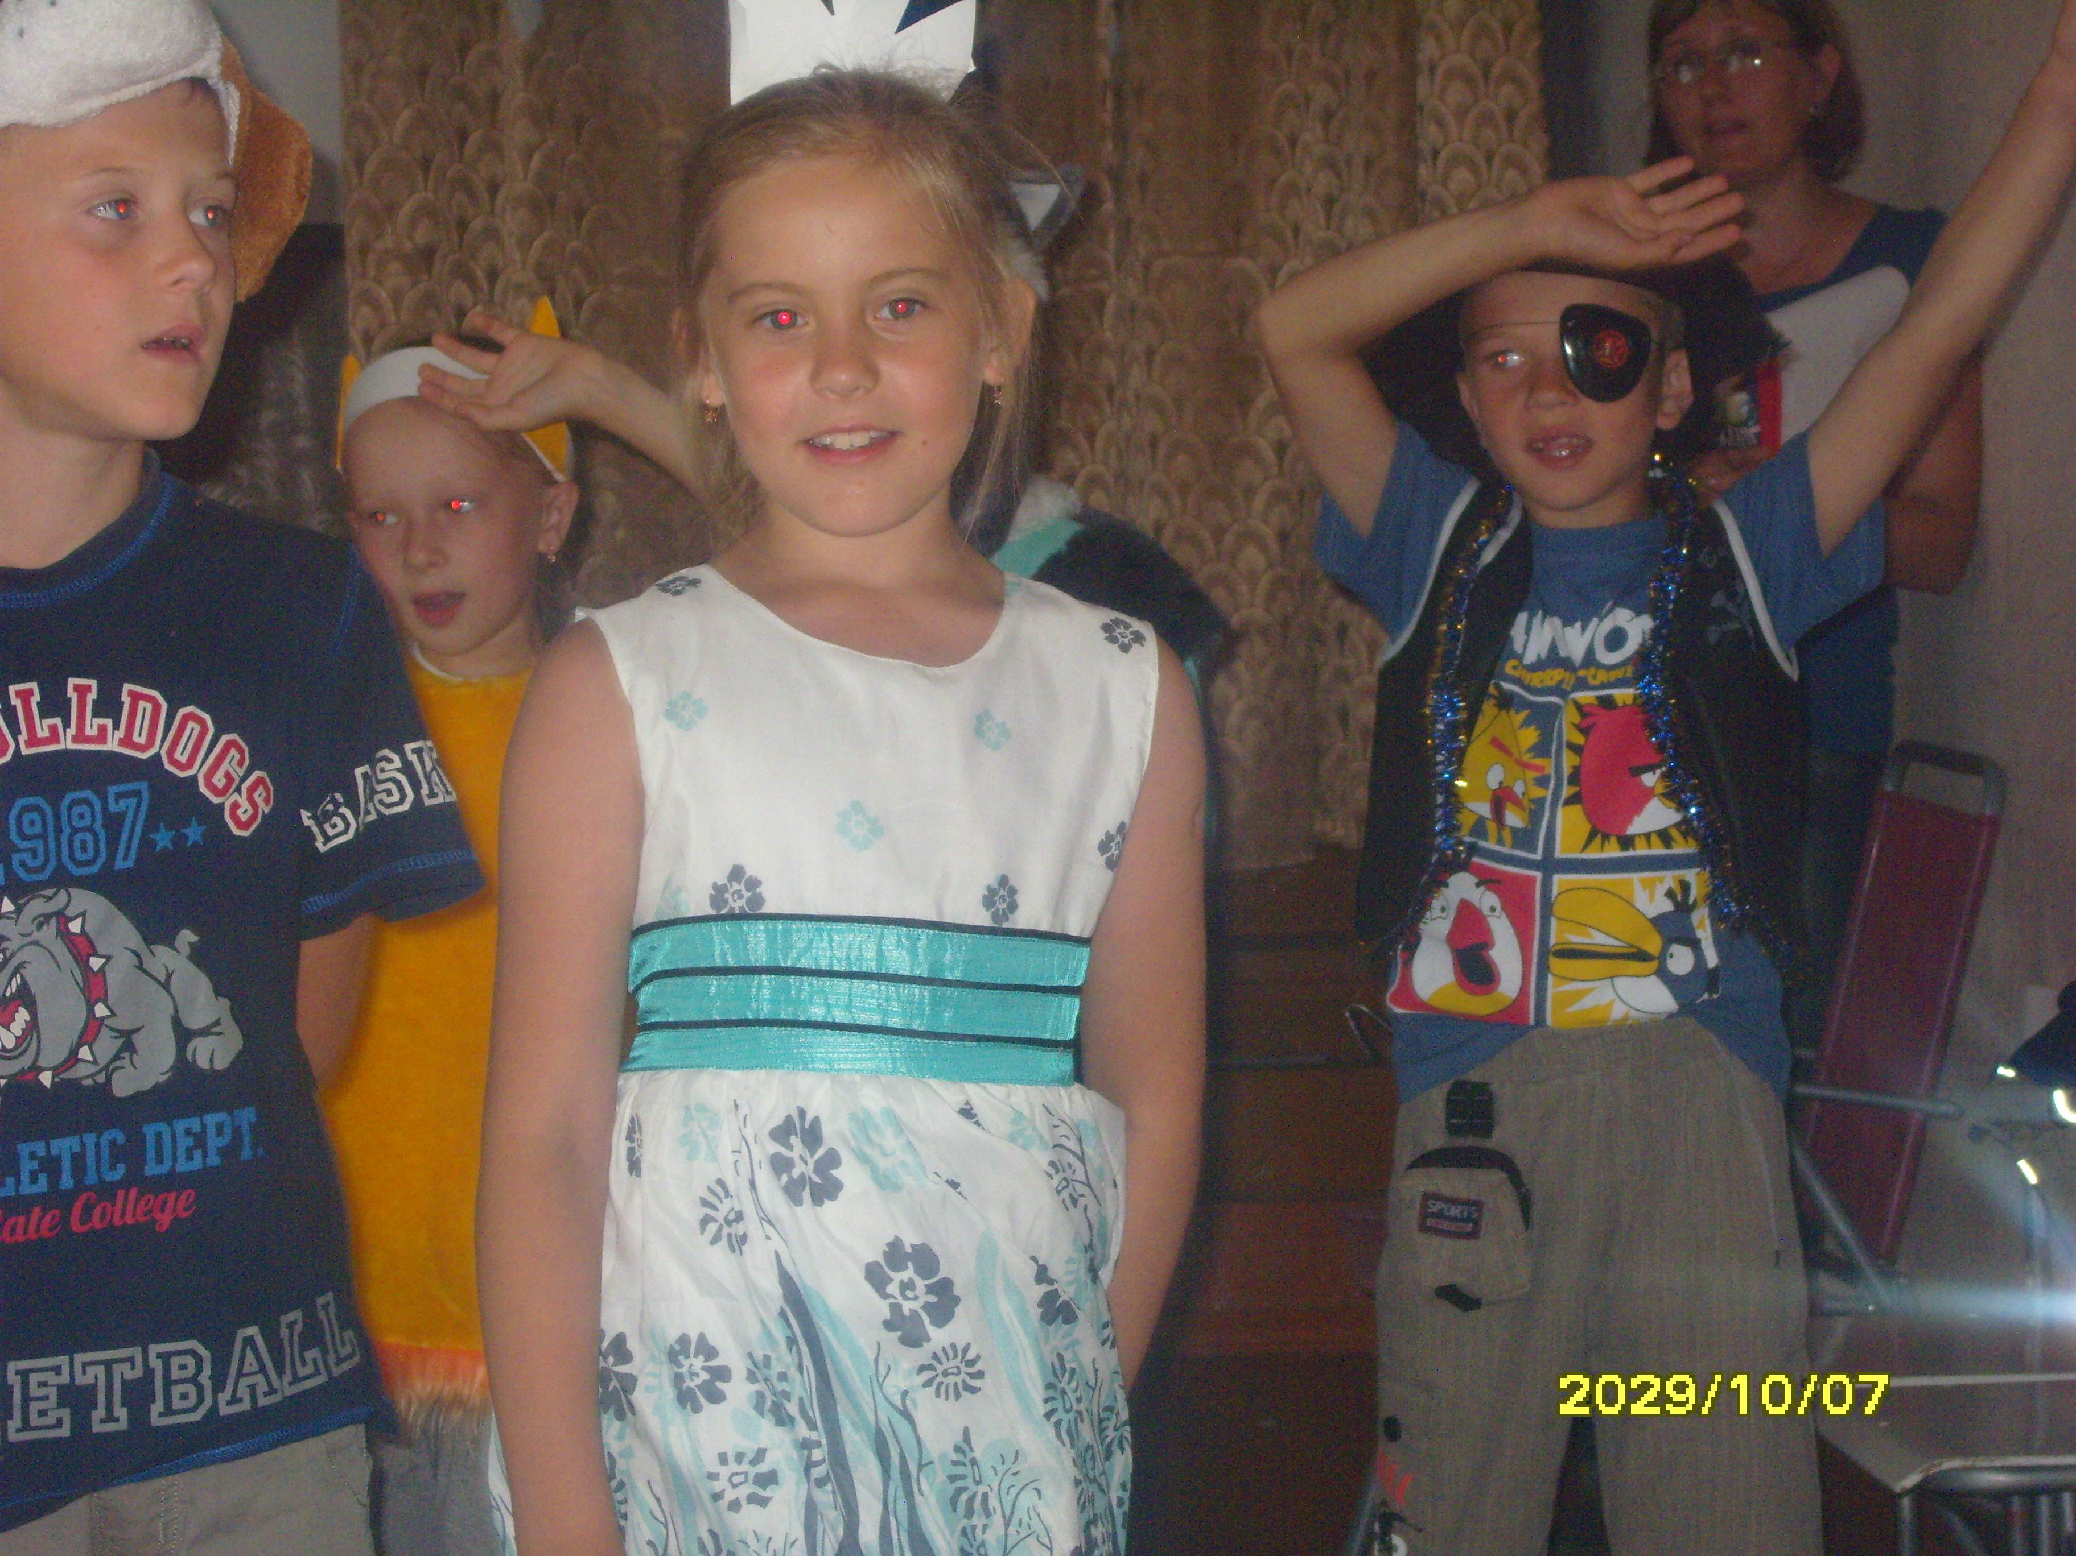
«Весёлый день с Сергеем Михалковым!»

Slide 7
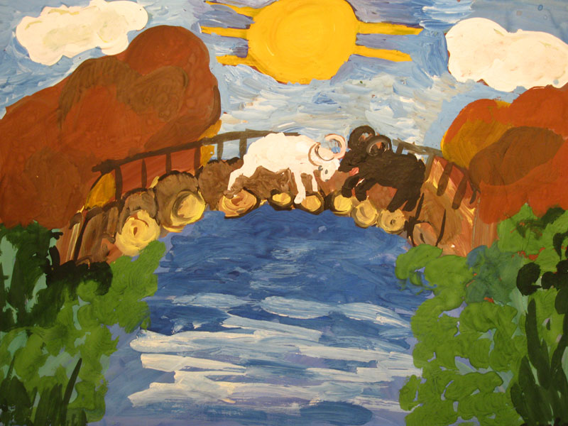
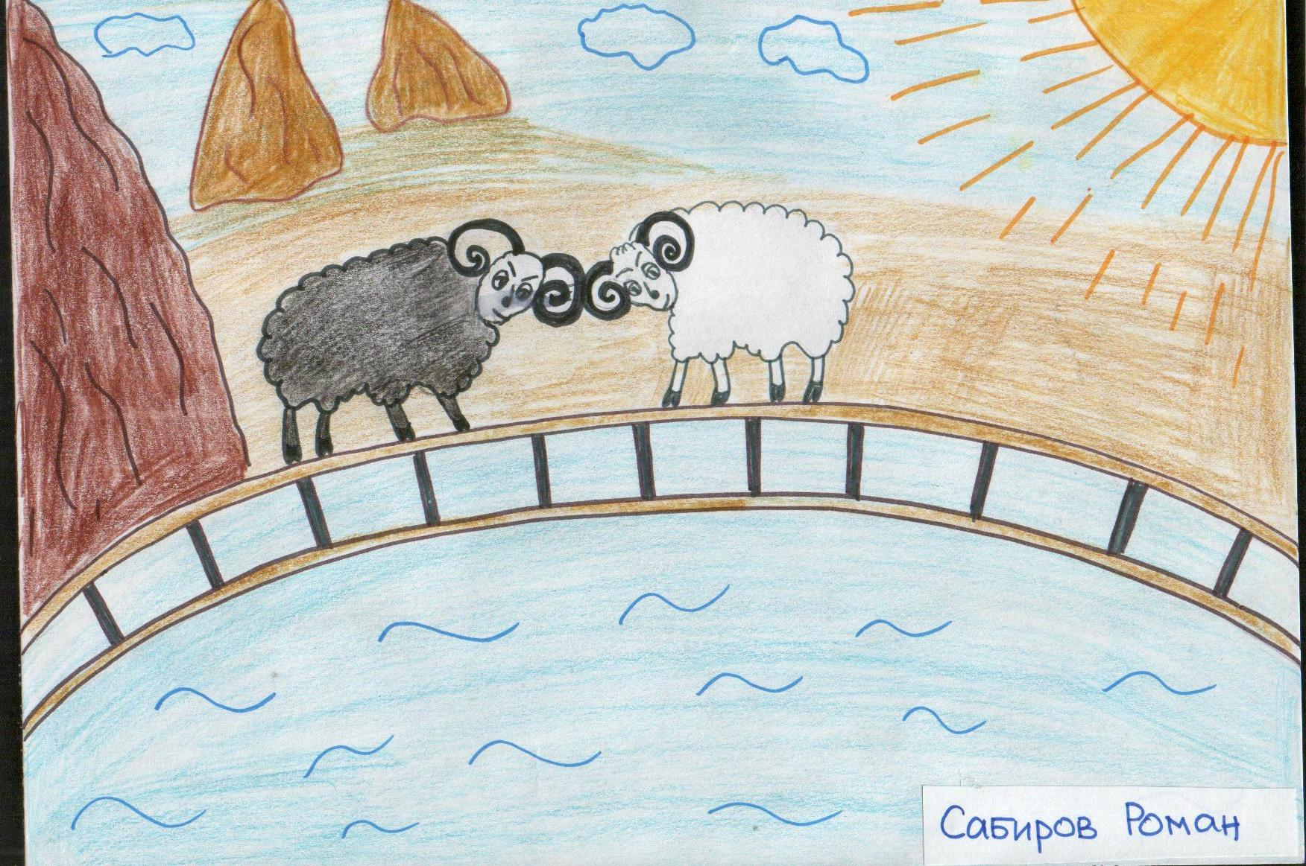


Slide 8
Отзывы на книгу «Лучшие стихи»
1. Михалков есть Михалков! Все мы выросли на его стихах. Здесь комментарии излишни. Скажу лишь то, что здесь есть стихи, малоизвестные, я думала только мне, оказалось всем.
2. Кто же не помнит Михалкова? Кто же не любит Михалкова? На его стихотворениях выросло не одно поколение. Я помню эти стихотворные чудесные истории с детства, не хуже произведений Чуковского. Все мы, конечно, помним Дядю Степу (в этой книге его нет). А песенку друзей тоже каждый готов напеть сразу.
Красота! Красота!
Мы везём с собой кота,
Чижика, собаку,
Петьку-забияку,
Обезьяну, попугая —
Вот компания какая!

Slide 9
Литературная викторина
Когда и где родился С.В. Михалков?
Какие жанры использовал в литературном творчестве С.В. Михалков?
Как называлось его первое стихотворение?
Сколько лет со дня рождения он отметил в этом году?
В каком стихотворении ребята затеяли спор о профессиях мам?
Из какого стихотворения эти строки?
Ты в дальнюю дорогу
Бери с собой друзей:
Они тебе помогут,
И с ними веселей.
Кого ребята взяли с собой в дорогу?
Какое предложение писал герой стихотворения "Чистописание"?
К какому выводу он пришёл?
Какая фамилия была у Дяди Стёпы?

Slide 10
Ответы на литературную викторину
С. В. Михалков родился 13 марта 1913 года в Москве.
Стихи, рассказы, сказки, басни, пьесы, переводы, статьи, сценарии.
«Дорога».
101 год
«А что у вас?»
«Песенка друзей»
Мы везем с собой кота,
Чижика, собаку,
Петьку-забияку,
Обезьяну, попугая –
Вот компания какая!
"Даёт корова молоко".
«Да, стать учёным не легко!»
Степанов

Slide 11

Наименование библиотеки | Бекишевская библиотека- филиал №16
Руководитель библиотеки | Климова Елена Николаевна
Адрес библиотеки | с. Бекишево. Ул. Мира 43/А

